Slide 1
Electrical Circuit
Dr. HE Yongbo
Dept. Aeronautical Electrical Engineering
Dec. 2011

Slide 2
Contents
电路基本定律
单相正弦交流电路
三相正弦交流电路

Slide 3
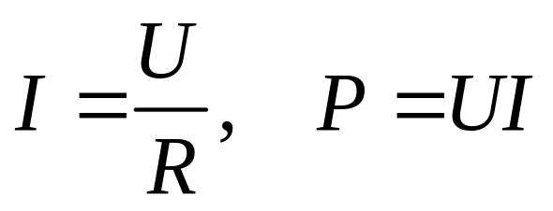
1. 电路(circuit)基本定律
分类：
  直流电路
  正弦交流电路
  非正弦交流电路
物理量
  电流
  电压
  功率
最基本的定律
  欧姆定律(Ohm’s law)
  基尔霍夫定律(KIRCHHOFF’S LAWS）
正方向？
I
a
U
R
b

Slide 4
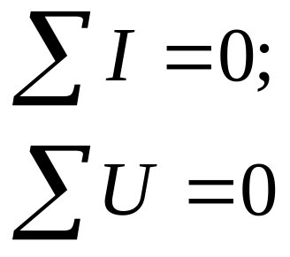
1. 电路(circuit)基本定律
基尔霍夫定律(KIRCHHOFF’S LAWS）
I₁
I₂
a
R₁
R₂
+
+
R₃
U₁
_
U₂
-
I₃
b

Slide 5
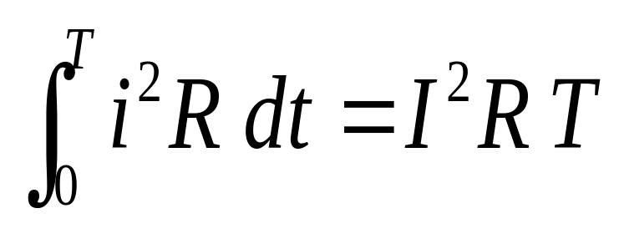


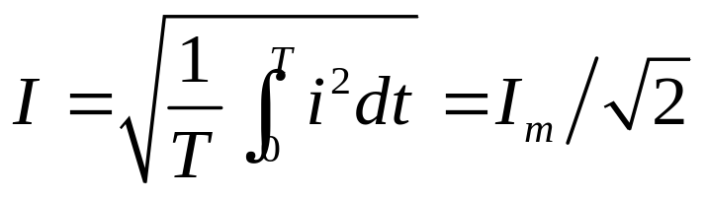
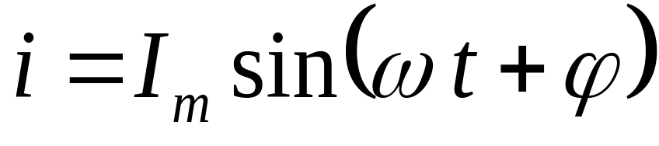
2. 单相正弦电路(1p sinusoidal circuit)
正弦电压和电流（三要素）
幅值，频率，初相位； 有效值（均方根，RMS, root mean square)
交流电流 i通过电阻R在一个周期T内产生的热量与一直流电流I通过同一电阻在同一时间T内产生的热量相等，则称I的数值为i的有效值
i
ϕ
ϕ

Slide 6

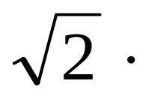
问题与讨论
若购得一台耐压为 300V 的电器，是否可用于 220V 的线路上?
最高耐压 =300V
~ 220V
电器
有效值 U = 220V
最大值 U_{m} = 220V = 311V
电源电压
该用电器最高耐压低于电源电压的最大值，所以不能用。

Slide 7
Question
若购得一台耐压为 300V 的电器，是否可用于 220V 的线路上?
最高耐压 =300V
~ 220V
电器
有效值 U = 220V
最大值 U_{m} = 220V = 311V
电源电压
该用电器最高耐压低于电源电压的最大值，所以不能用。

Slide 8
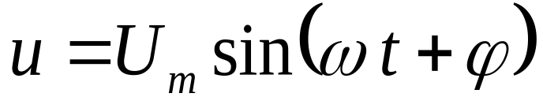
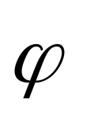
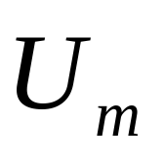

正弦波的相量表示法
概念 ：一个正弦量的瞬时值可以用一个旋转矢量 在纵轴上的投影值来表示。
ω
矢量长度 =
矢量与横轴夹角 = 初相位
ω
矢量以角速度 按逆时针方向旋转

Slide 9
正弦波的相量表示法
最大值
U
或
U
m
有效值
1. 描述正弦量的有向线段称为相量 (phasor )。若其
幅度用最大值表示 ，则用符号：
U
I
m
m
2. 在实际应用中，幅度更多采用有效值，则用符号：
U
I
3. 相量符号U、I 包含幅度与相位信息。

Slide 10
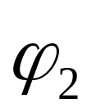
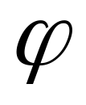
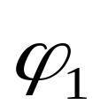
同频率正弦相量加减法：平行四边形法则
(
)
u
=
2
U
sin
ω
t
+
ϕ
1
1
1
(
)
u
=
2
U
sin
ω
t
+
ϕ
2
2
2
(
)
u= u₁ +u₂ =
2
U
sin
ω
t
+
ϕ
U
同频率正弦波的
相量画在一起，
构成相量图。
U₂
U₁
U
=
U
+
U
1
2

Slide 11

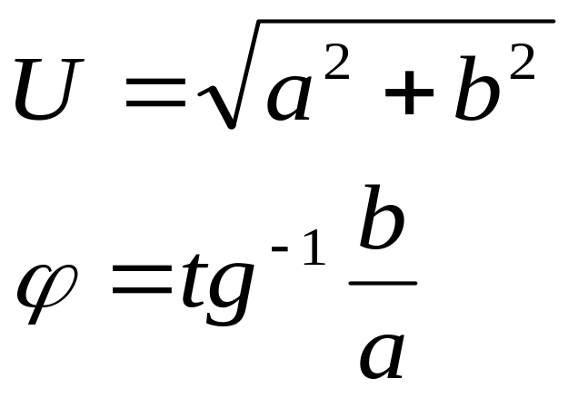

相量的复数表示
将相量
U
放到复平面上，可如下表示：
a、b分别为U在实轴和虚轴上的投影
U
b
+1
a
U
=
a
+
jb
=
U
cos
ϕ
+
jU
sin
ϕ

Slide 12
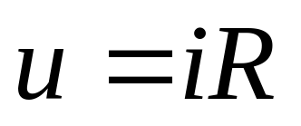
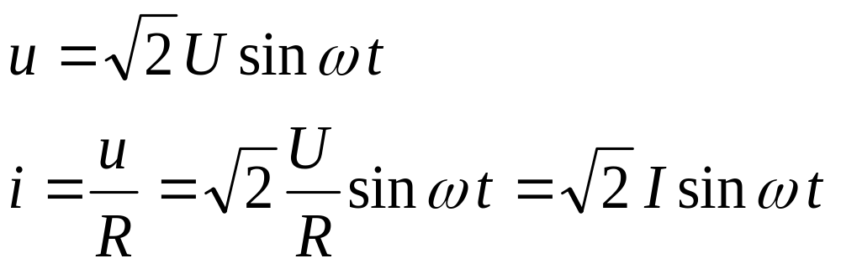
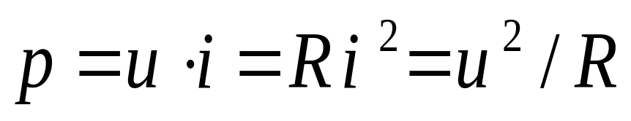
单一参数的正弦交流电路
i
R
电阻电路
u
U
=
I
R
U
I
i
u
ωt
p
=2UIsin²ω t （瞬时功率）
平均功率：P=UI =I²R=U²/R
ωt

Slide 13
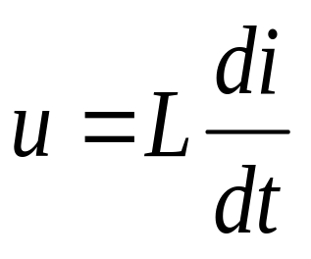
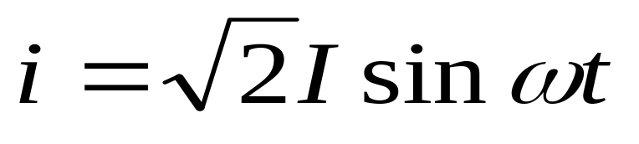
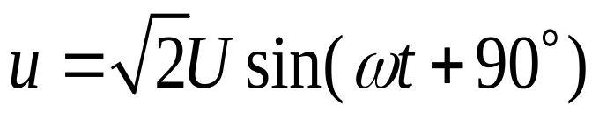
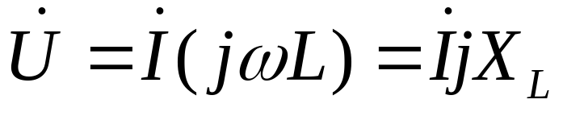


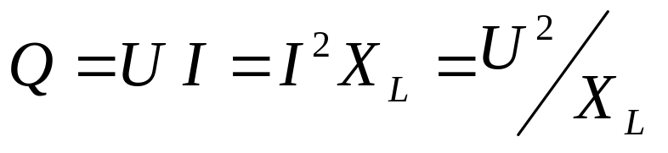
单一参数的正弦交流电路
i
电感电路 （理解感抗XL）
u
L
基本关系式：
U
u
I
i
平均功率为0，无功功率：

Slide 14
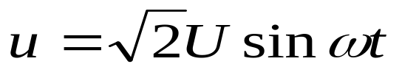
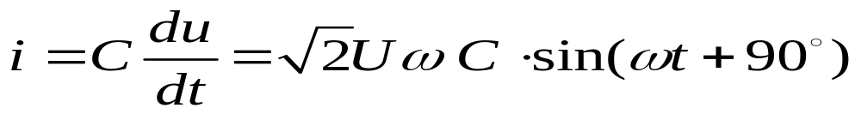
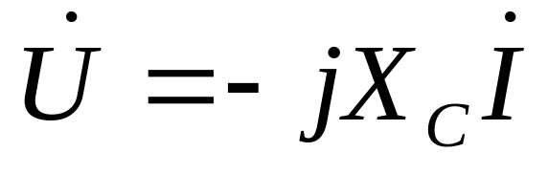


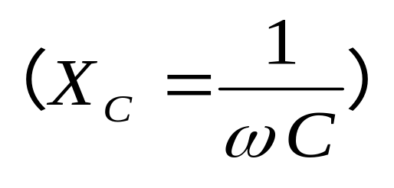
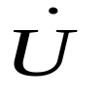

单一参数的正弦交流电路
i
电容电路
u
C
容抗
u
i
平均功率为0，只有无功功率

Slide 15
3 Phase AC Circuit
Dr. HE Yongbo
Dept. Aeronautical Electrical Engineering
Dec. 2011

Slide 16
三相交流电源
  三相电动势的产生
  三相交流电源的连接
三相负载及三相电路的计算
  星形接法及计算
  三角形接法及计算
三相电路的功率

Slide 17
一. 三相交流电动势的产生
定子
A
定子中放三个线圈：
•
Z
S
A → X
B → Y
C → Z
Y
•
•
ω
首端
C
B
末端
N
三线圈空间位置
各差120º
转子
X
转子装有磁极并以
ω 的速度旋转。三个
线圈中便产生三个单相电动势。

Slide 18
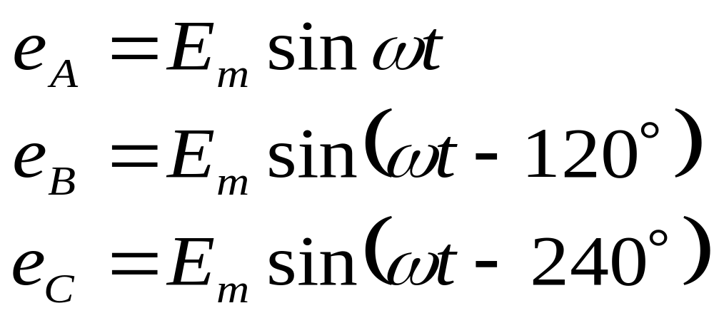
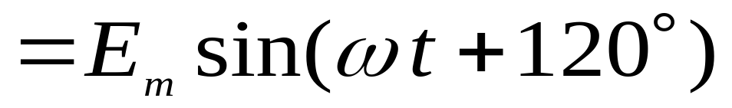
二、三相电动势的表示式
1. 三角函数式
三相电动势的特征：
大小相等，频率相同，相位互差120º。

Slide 19
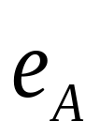
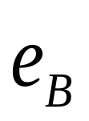
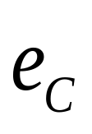
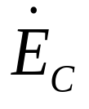
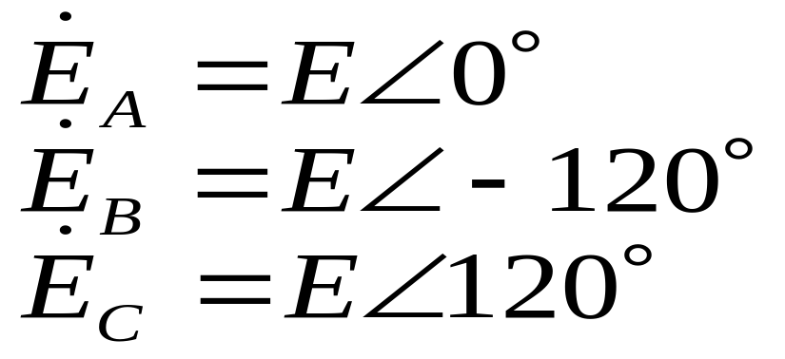
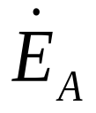
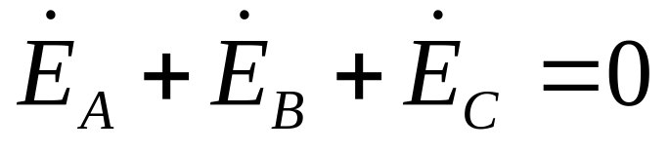
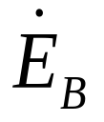
2. 相量表示式及相互关系
E_{m}
ωt
0°
120°
240°
360°
120°
120°
120°

Slide 20

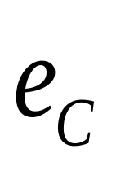
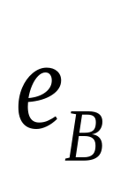
三相交流电源的连接 - 星形接法(Y)
1. 连接方式
A
X
N
Z
Y
B
C

Slide 21


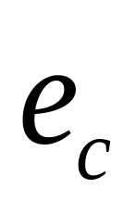

A
（火线L）
X
Z
N
（中线N）
Y
B
（火线L ）
C
（火线L ）
A
B
C
火线（相线）:
三相四线
制供电
中线（零线）：N

Slide 22
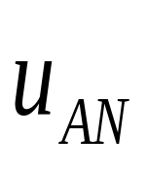
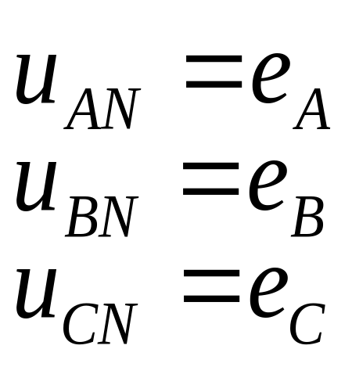
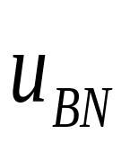
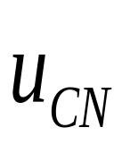
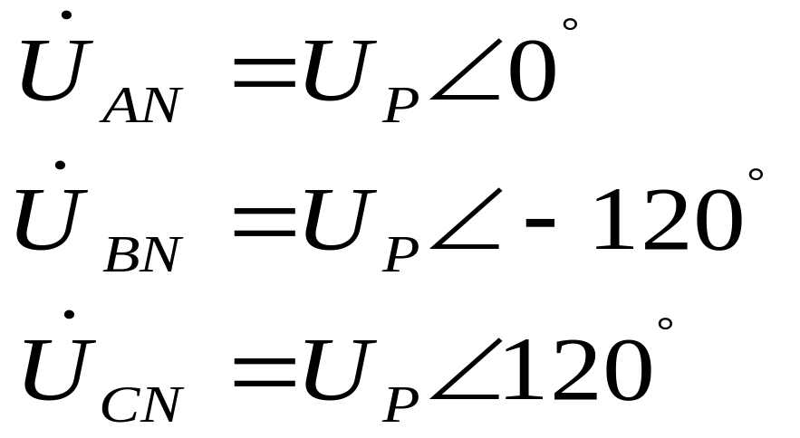
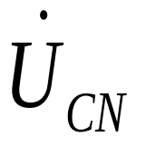
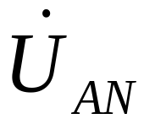
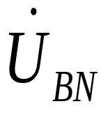
2. 三相电源星形接法的两组电压
A
相电压：火线对零线间的电压。
N
B
C
120°
120°
120°
U_{P}代表电源相电压的有效值
三个相电压是对称的

Slide 23

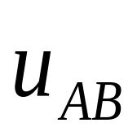
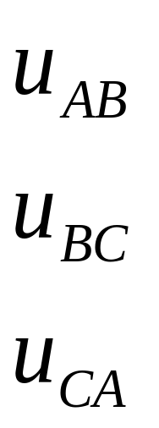

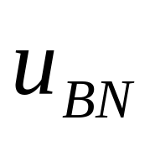



线电压：火线间的电压。
A
N
B
C
注意规定的
正方向

Slide 24





30°
线电压和相电压的关系：

Slide 25








同理：
三个线电压也是对称的：大小相等，为相电压的 倍，相位领先对应的相电压30°，互成120°相位差。

Slide 26




线电压与相电压的通用关系表达式：
---为电源的相电压
---为电源的线电压
在日常生活与工农业生产中，多数用户的电压等级为

Slide 27
三相负载及三相电路的计算
负载有两种接法:
A
•
A
Z
Z
Z
N
Z
Z
B
•
•
B
Z
C
C
星形接法
三角形接法

Slide 28











三相对称负载星形接法及计算
A
Z
N
Z
C
Z
B
相电流(负载上的电流)：
线电流(火线上的电流)：

Slide 29





一、星形接法特点
A
Z
*
N
相电流=线电流
Z
C
Z
B
: 零线电流

Slide 30















*负载两端的电压等于电源的相电压
A
Z
N
Z
Z
C
B

Slide 31


二、负载星形接法时的一般计算方法
A
Z
N
Z
Z
C
B
线电流、相电流计算通式：
对称负载时：

Slide 32









例：三相电源，
三相对称负载，Y型接法，每相
求：每相负载中的电流及各线电流相量。
解：
设

Slide 33


问题及讨论
负载对称时
零线是否可以取消？
答：Y形连接，三相完全对称时，零线可以取消。称为三相三线制。
A
Z
Z
Z
B
C

Slide 34









三相三线制供电时，若各相负载不相等，将如何？
A
N
N'
C
B
已知：
每盏灯的额定值为:
220V、 100W
求：各相负载电流。

Slide 35
关于零线的结论
负载不对称而又没有中线时，负载上可能得到大小不等的电压，有的超过用电设备的额定电压，有的达不到额定电压，都不能正常工作。比如，照明电路中各相负载不能保证完全对称，所以绝对不能采用三相三相制供电，而且必须保证零线可靠。
中线的作用在于，使星形连接的不对称负载得到相等的相电压。为了确保零线在运行中不断开，其上不允许接保险丝也不允许接刀闸。

Slide 36









三角形接法及计算 （Δ）
A
B
C
特点：负载的相电压=电源的线电压

Slide 37


各电流的计算
A
每相负载电流
Z_{AB}
Z_{CA}
Z_{BC}
B
C
线电流

Slide 38

A
Z_{AB}
Z_{BC}
Z_{CA}
B
C
（1）负载不对称时，先算出各相电流，然后计算线电流。
（2）负载对称时（Z_{AB}=Z_{BC}=Z_{CA}=Z ），各相电流有
效值相等，相位互差120° 。有效值为：

Slide 39

















负载对称时，三角形接法线、相电流的相位关系
A
设：负载为阻性的，阻抗角为 0 ° 。
C
B
∴
∴
同理：

Slide 40


负载对称时三角形接法的特点
A
负载对称三角形接法，负载两端的电压等于电源的线电压；线电流是相电流的 倍，相位落后对应的相电流30°。
B
C
♣
♣

Slide 41





三相电路的功率
ϕ 由负载
性质决定
三相电路的功率的计算
三相总有功功率：
负载对称时：
U_{P}、I_{P}代表负载上的相电压和相电流
星形接法时：
∴
三角形接法时：
∴

Slide 42

在三相负载对称的条件下，三相电路的功率：
有功功率（True Power)
无功功率（Reactive Power)
视在功率（Apparent Power)

Slide 43



三相交流电路的小结（1）--三相电源
A
三相四线制
N
B
C
三相电源一般都是对称的，而且多用三相四线制接法。

Slide 44
三相交流电路的小结(2)--三相负载
星形负载
三角形负载
A
A
Z
Z
Z
N
Z
Z
B
B
Z
C
C

Slide 45


三相交流电路的小结(3)--三相电路计算
♥
负载不对称时：
各相电压、电流单独计算。
负载对称时：电压对称、电流对称，只需计算一相。
求电表读数时，可只算有效值，不算相位。
♥
♥
三相电路的计算要特别注意相位问题。
负载Y形接法
负载Δ形接法
对称负载时：
对称负载时：

Slide 46

三相交流电路的小结(4)--三相功率计算
三相总功率：
负载对称时：
和接法
无关

Slide 47








例1：
一星形联结的三相电路，电源电压对称。设电源线电压 。 负载为
电灯组，
若R_{A}=R_{B}= R_{C} = 5Ω ，求线电流及中性线电
流 I_{N} ;
若R_{A}=5 Ω , R_{B}=10 Ω , R_{C}=20 Ω ,求线电流及
中性线电流 I_{N} 。
A
+
R_{A}
–
N′
N
–
R_{B}
R_{C}
C
+
B
–
+

Slide 48






A
+
R_{A}
–
N′
N
–
R_{B}
R_{C}
C
+
B
–
+
解：
已知：
(1) 线电流
三相对称
中性线电流

Slide 49




(2) 三相负载不对称（R_{A}=5Ω 、R_{B}=10 Ω 、R_{C}=20 Ω）
分别计算各线电流
中性线电流

Slide 50
例2：照明系统故障分析
在上例中，试分析下列情况
(1) A相短路: 中性线未断时，求各相负载电压；
中性线断开时，求各相负载电压。
(2) A相断路: 中性线未断时，求各相负载电压；
中性线断开时，求各相负载电压。
解: (1) A相短路
A
1) 中性线未断
R_{A}
此时A相短路电流很大，将A相熔断丝熔断，而 B相和C相
未受影响，其相电压
仍为220V, 正常工作。
N
N
R_{C}
R_{B}
B
C

Slide 51




2) A相短路, 中性线断开时,
A
此时负载中性点N´即为A, 因此负载各相电压为
+
i_{A}
–
N´
N
i_{B}
i_{C}
–
–
+
+
B
C
此情况下，B相和C相的电灯组由于承受电压上所加的电压都超过额定电压（220V) ，这是不允许的。

Slide 52




A
(2) A相断路
1) 中性线未断
R_{A}
B、C相灯仍承受220V
电压, 正常工作。
N
N
R_{C}
R_{B}
B
2) 中性线断开
(a)
变为单相电路，如图(b)
所示, 由图可求得
C
I
B
+
U´_{A}
–
+
U´_{B}
–
C
(b)

Slide 53
结论
（1）不对称负载Y联结又未接中性线时，负载相电压不再对称，且负载电阻越大，负载承受的电压越高。
（2） 中线的作用：保证星形联结三相不对称负载的相电压对称。
（3）照明负载三相不对称，必须采用三相四线制供电方式，且中性线（指干线）内不允许接熔断器或刀闸开关。

Slide 54
















例3:
求例1电路中性线断开时负载的相电压及相电流。
解：
则节点电压
设
R_{A}
–
+
+
–
R_{B}
负载电压
N
N′
–
+
+
–
R_{C}
–
.
+
–
+
–
+

Slide 55



可见：
1. 不对称三相负载做星形联结且无中性线时, 三相
负载的相电压不对称。
2. 照明负载三相不对称，必须采用三相四线制供电方式，且中性线上不允许接刀闸和熔断器。

Slide 56



例1:
有一三相电动机, 每相的等效电阻R = 29Ω, 等效
感抗X_{L}=21.8Ω, 试求下列两种情况下电动机的相电流、
线电流以及从电源输入的功率，并比较所得的结果：
(1) 绕组联成星形接于U_{L} =380 V的三相电源上;
(2) 绕组联成三角形接于U_{L}=220 V的三相电源上。
解:
(1)

Slide 57



(2)
比较(1), (2)的结果:
有的电动机有两种额定电压, 如220/380 V。
当电源电压为380 V时, 电动机的绕组应联结成星形；
当电源电压为220 V时, 电动机的绕组应联结成三角形。
在三角形和星形两种联结法中, 相电压、相电流
以及功率都未改变，仅三角形联结情况下的线电流
比星形联结情况下的线电流增大 倍。

Slide 58
例题
三相对称负载作三角形联结，U_{L} =220V，当S₁、
S₂ 均闭合时，各电流表读数均为17.3A，三相功率
P = 4.5 kW，试求:
1) 每相负载的电阻和感抗；
2) S₁合、S₂断开时, 各电流表读数和有功功率P；
3) S ₁断、S ₂闭合时, 各电流表读数和有功功率P。
A
A
Z_{AB}
S₂
S₁
B
A
Z_{CA}
Z_{BC}
C
A

Slide 59





解：
(1) 由已知条件可求得
A
A
Z_{AB}
S₂
S₁
B
A
Z_{CA}
Z_{BC}
C
A
或：P =I ²R
P =UIcosϕ tgϕ =X_{L} / R

Slide 60
A
A
2) S₁闭合、S₂断开时
Z_{AB}
流过电流表 A、C 的电流变为相电流 I_{P}，流过电流表B 的电流仍为线电流I_{L} 。
S₂
S₁
B
A
Z_{BC}
Z_{CA}
C
A
∴ I_{A}=I_{C} =10A I_{B} =17.32 A
因为开关s均闭合时
每相有功功率 P =1.5 kW
当 S₁合、S₂断时，Z_{AB}、Z_{BC} 的相电压和相电流不
变，则P_{AB}、P_{BC}不变。
P = P_{AB}+P_{BC} = 3 kW

Slide 61
3) S₁断开、 S₂闭合时
A
A
Z_{AB}
S₂
S₁
I_{B} = 0A
B
A
I₁ 仍为相电流 I_{P} ，
I₂ 变为 1/2 I_{P} 。
Z_{CA}
Z_{BC}
C
A
∴ I_{A}=I_{C} =10 A+ 5 A= 15A
变为单相电路
 I₂ 变为 1/2 I_{P}，所以 AB、 BC 相的功率变为原来的1/4 。
A
I₂
I₁
Z_{AB}
P = 1/4 P_{AB}+ 1/4 P_{BC} +P_{CA}
= 0.375 W+ 0.375 W+ 1.5 W
= 2.25 kW
Z_{CA}
Z_{BC}
C

